Slide 1
Краевой конкурс «Читающая мама –читающая страна» в 2021г.
Номинация «Сказки народов мира»
(120 лет со дня рождения А.Барто)
«Книжки про игрушки»
А.Л. Барто
Участники :
мама Маринина Надежда Сергеевна,
ребенок Маринин Роман-воспитанник
МБДОУ «Детский сад № 17 «Радуга»
МО Выселковский район

Slide 2
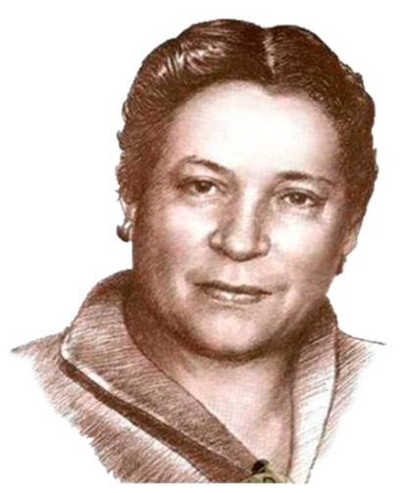
«Детям нужна вся гамма чувств, рождающих человечность»
А. Барто

Slide 3
Способствуют развитию у детей инициативной речи
Значение книг А. Барто
в раннем возрасте
Способствуют раннему всестороннему развитию ребенка
Способствуют формированию нравственных качеств ребенка
Помогают вовлекать детей в совместную деятельность со взрослым
Хороший способ развлечь ребенка, увлечь игрой
Способствуют формированию у детей эмоционально-эстетического, бережного отношения к игрушкам

Slide 4
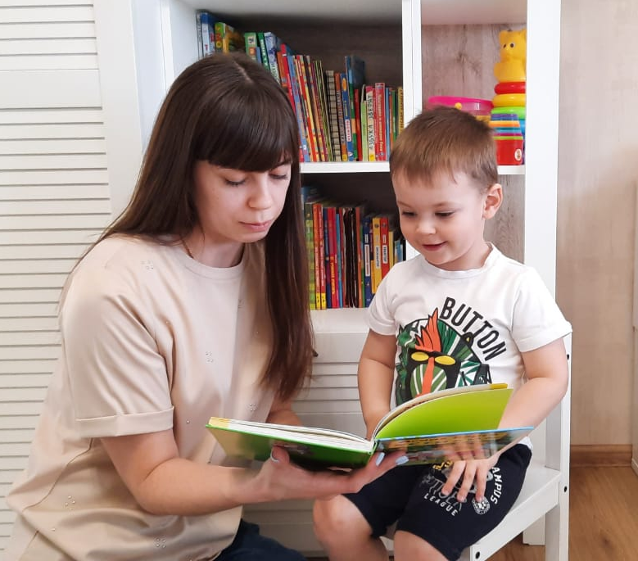
Как подружить ребенка с книгой ?
С помощью интерактивного чтения!
Советы мамы
Читайте вместе, делайте паузы, чтобы поговорить о том, что интересует ребенка
Обсуждайте детали книги

Slide 5
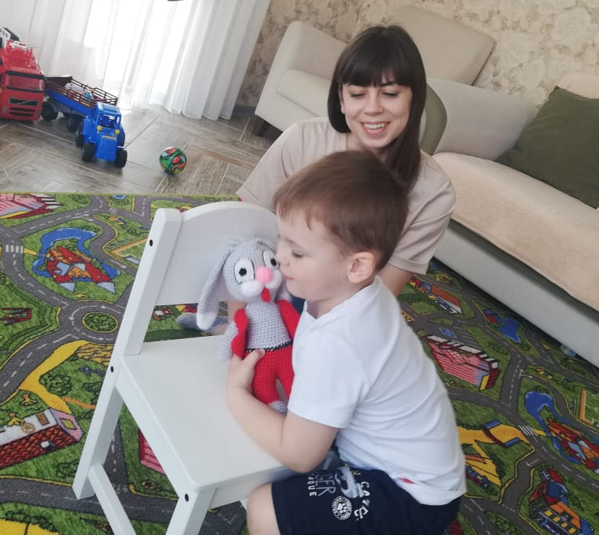
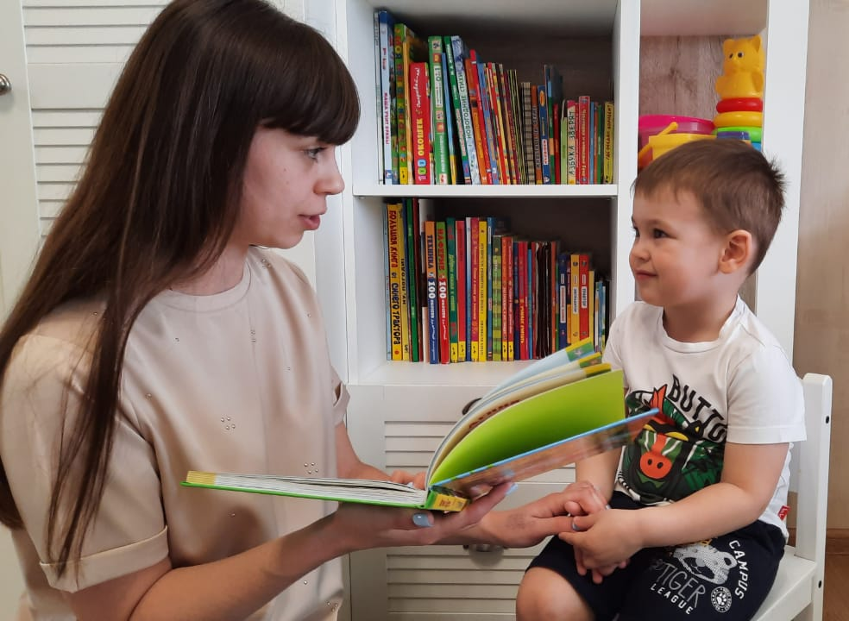
Разыгрывайте историю в лицах в форме мини-спектакля
Как подружить ребенка с книгой ?
С помощью интерактивного чтения!
Советы мамы
Задавайте как можно больше вопросов

Slide 6
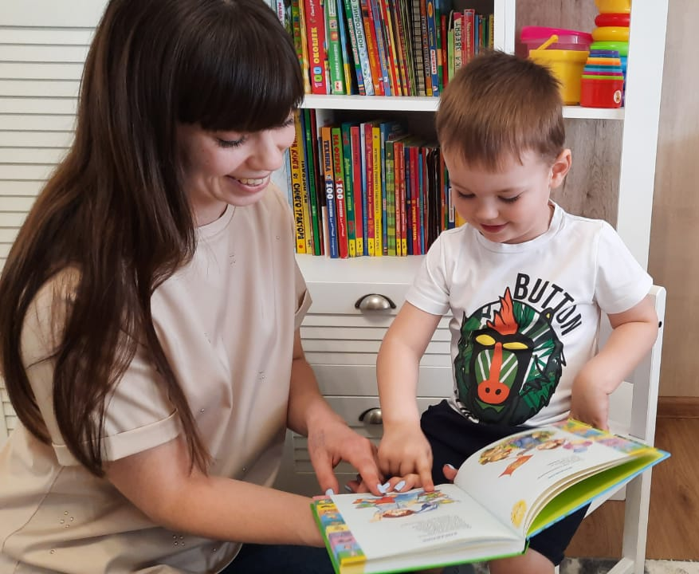
Как подружить ребенка с книгой ?
С помощью интерактивного чтения!
Советы мамы
Делитесь
мнением
о книге
Побуждайте ребенка пересказывать любимые истории

Slide 7
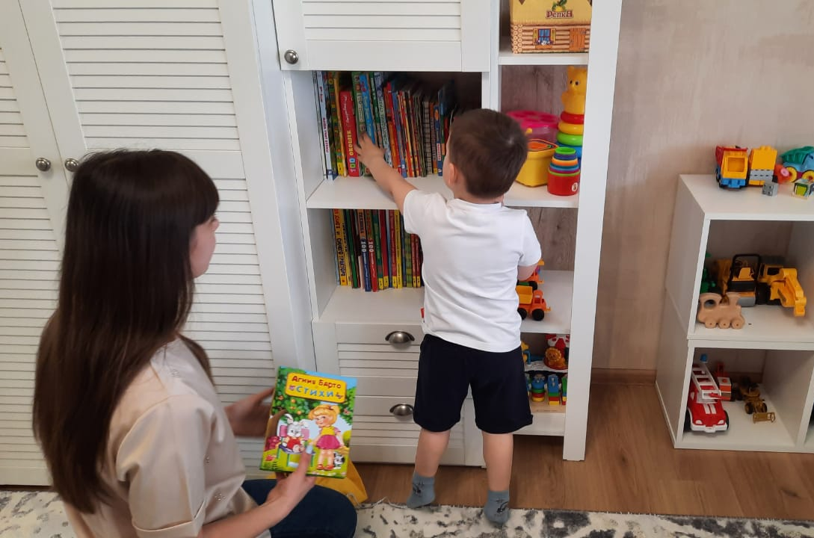
Хвалите ребенка во время чтения
Как подружить ребенка с книгой ?
С помощью интерактивного чтения!
Советы мамы
Выбирайте книгу о том, что вашему ребенку знакомо
Соотносите сюжет с реальным опытом

Slide 8
Завершайте каждый день книгой, а не электронным устройством
Первые шаги к интерактивному чтению с детьми!
С чего начать?
Советы мамы
Создайте дома небольшую библиотеку для индивидуального знакомства ребенка с книгой
Начните с любимых героев ребенка
Используйте правило «Сколько читаешь – столько играешь»

Slide 9
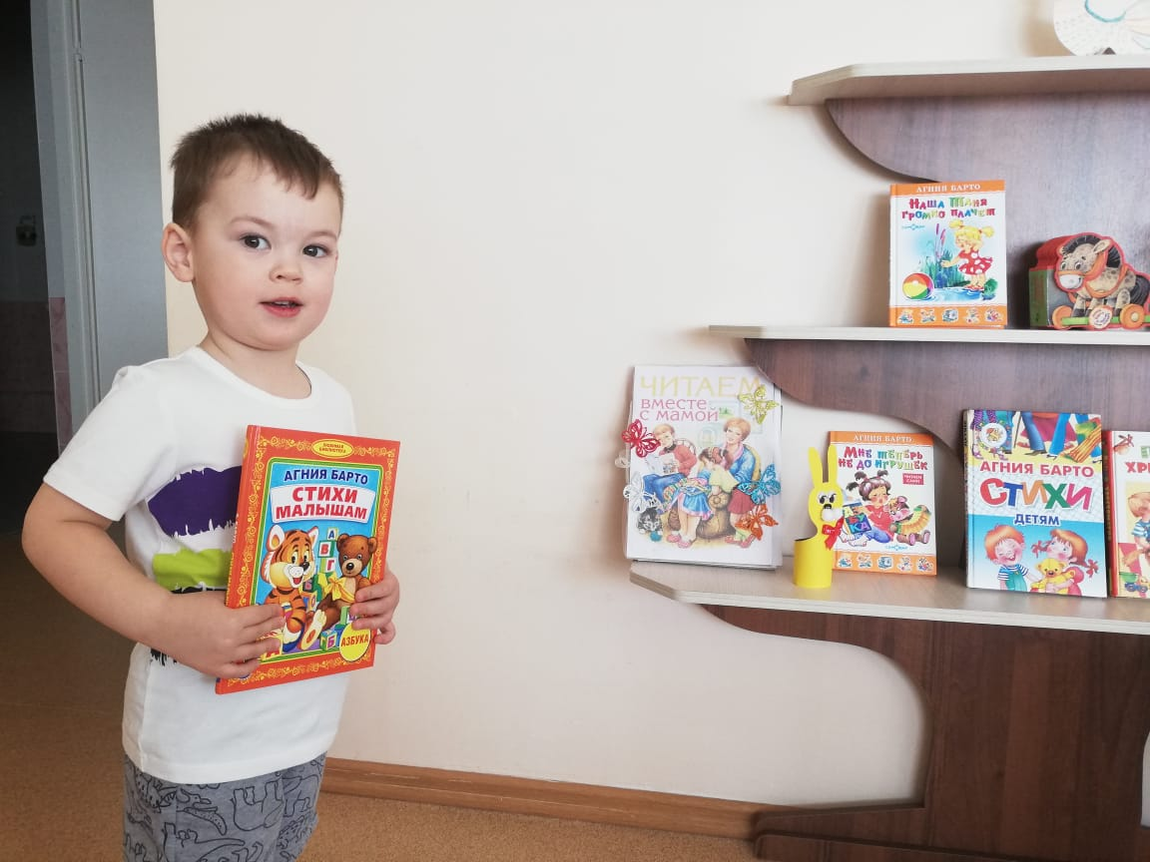
Дети, которые читают книги,
вырастают во взрослых,
которые думают

